Slide 1
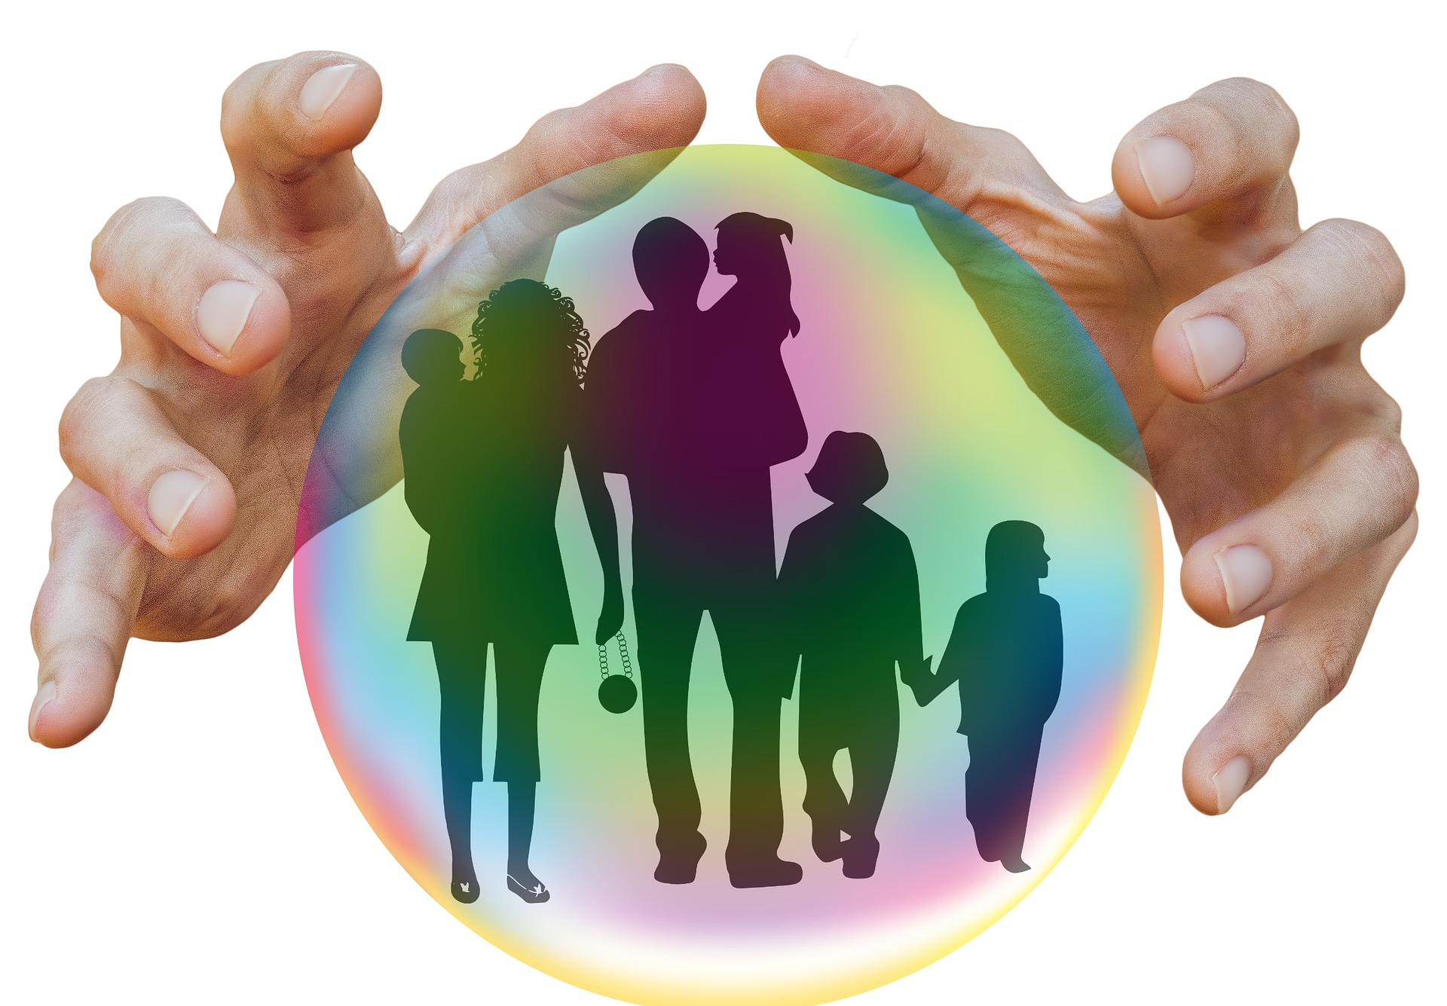
Beleid op het gebied van gezondheid
Leerjaar 3, periode 1, week 6

Slide 2
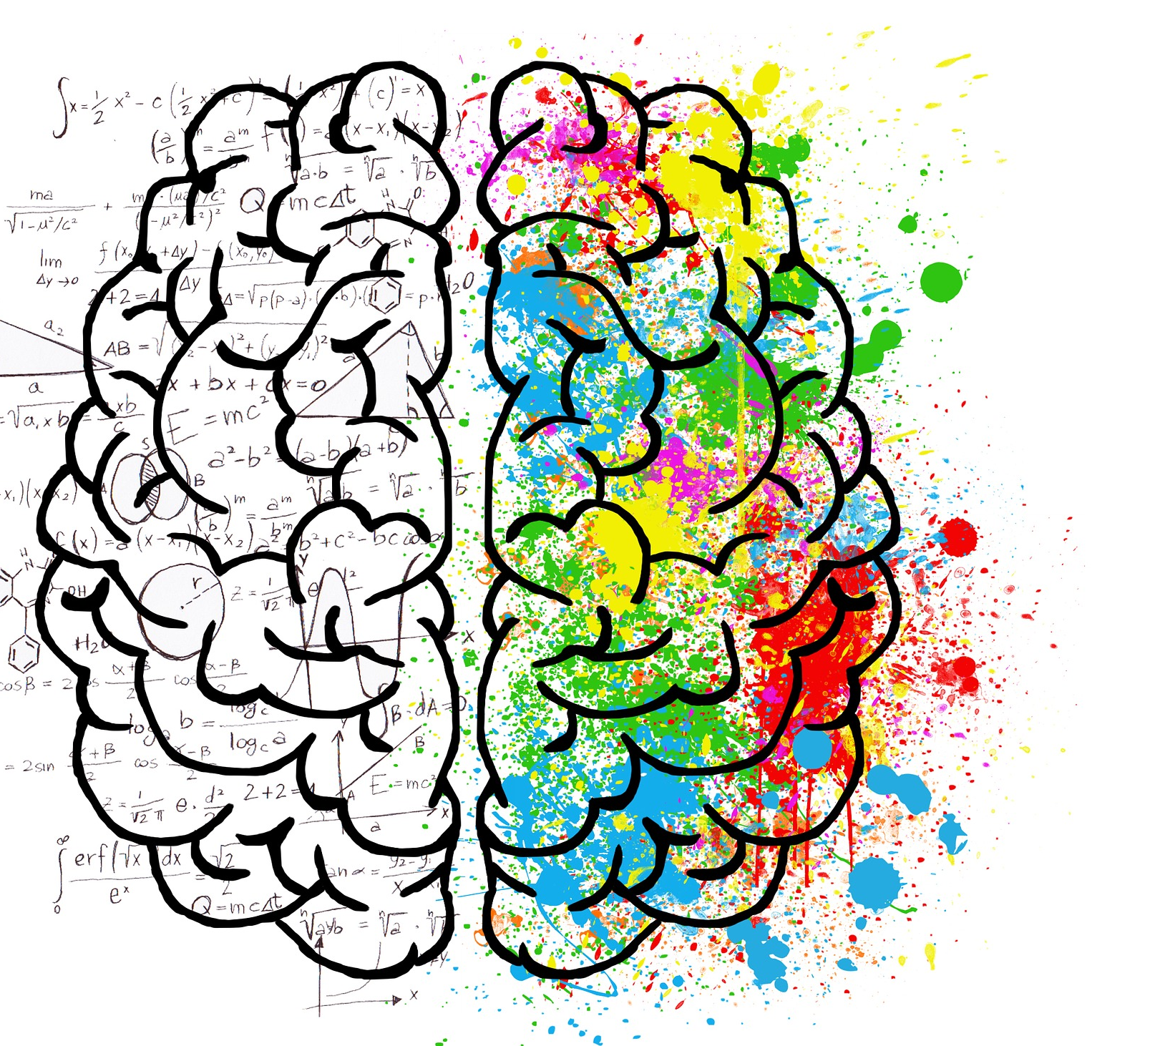
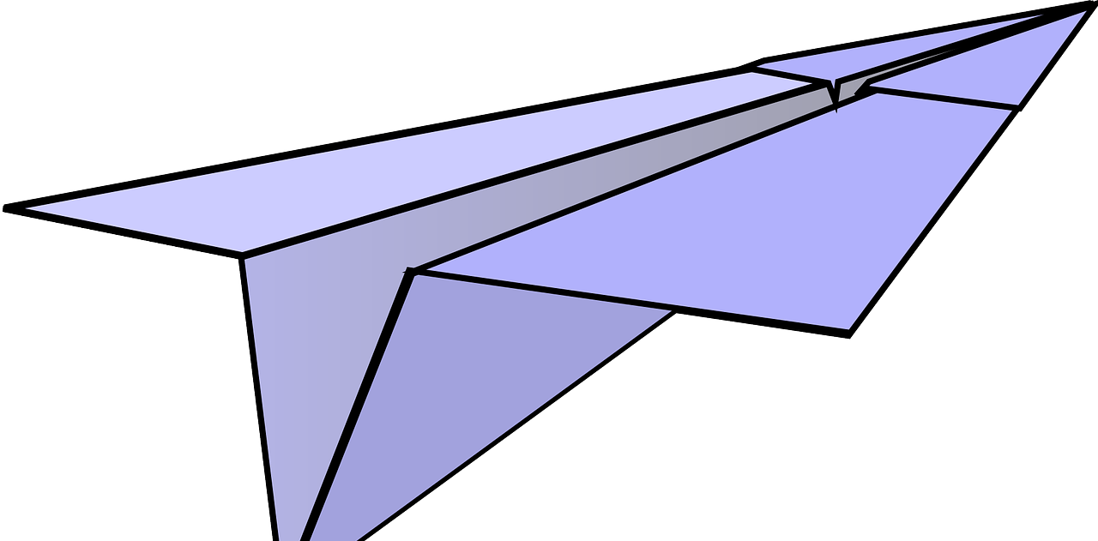
Goedemorgen!

Slide 5
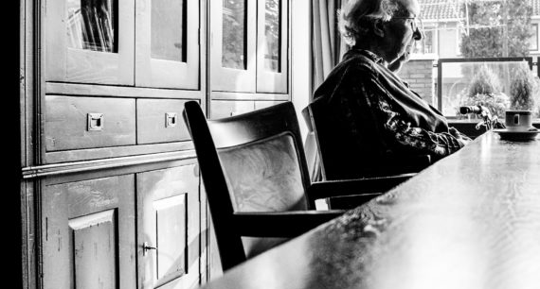

Slide 6
Terugblik afgelopen weken? Waar sta je nu?

Slide 7
Doel van gezondheidsbeleid?
Wat vinden jullie ervan?

Slide 8
Integraal gezondheidsbeleid
Integraal gezondheidsbeleid is erop gericht de gezondheid of determinanten daarvan in samenhang te beinvloeden.

Slide 9
Integraal gezondheidsbeleid
Figuur: model van Dahlgren en Whitehead

Slide 10
Model Dahlen & Whitehead ( bron: https://www.kennisbanksportenbewegen.nl/?file=459&m=1422882795&action=file.download)
Het model van Dahlgren & Whitehead (1991), figuur vorige sheet, geeft de belangrijkste determinanten van gezondheid in lagen aan, in de vorm van een regenboog. In het midden van het model staat het individu. Individuen hebben een leeftijd, zijn man of vrouw en hebben een aantal aangeboren eigenschappen die voor het grootste gedeelte vaststaan. Om hen heen zijn er factoren die beïnvloedbaar zijn door bijvoorbeeld beleid.
Als eerste zijn dat de leefstijlfactoren zoals voeding, bewegen, veilig vrijen, roken en drinken. De laag daaromheen is de sociale omgeving, onder andere gezin, familie, vrienden, collega’s en buurtgenoten. Daar omheen zit weer een laag die bepaalt in hoeverre personen in staat zijn hun gezondheid te onderhouden dat wil zeggen leef- en werkomstandigheden, voedselvoorziening en toegang tot belangrijke middelen en diensten. Ten slotte hebben economische, culturele en milieu factoren ook invloed. Dit is de maatschappelijke context, ook wel het macro niveau genoemd.
De factoren in de verschillende lagen van het model hangen met elkaar samen: leefstijl is ingebed in sociale normen en netwerken en dit hangt weer samen de sociaal-economische en culturele omgeving. De verschillende determinanten van gezondheid interacteren met elkaar. Sociale factoren interacteren met de biologische factoren en ook met de sociale geschiedenis van een individu en vormen zo gezondheid. Fysieke factoren zitten om de sociale factoren heen. Wil je fysieke determinanten van gezondheid bewerkstellingen dan heb je sociale structuren nodig om dat te realiseren.

Slide 11
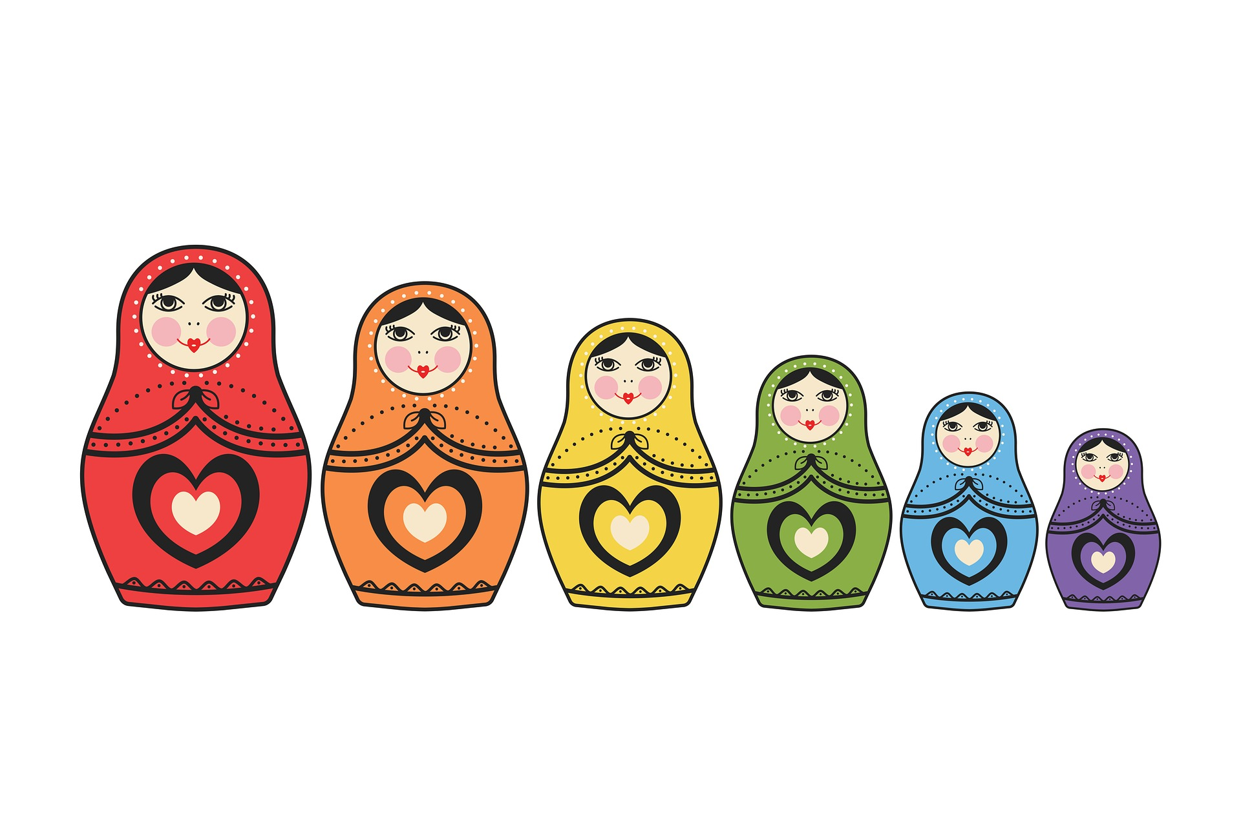
Op welke niveaus zien we gezondheidsbeleid?

Slide 12
Samenhang beleidsstukken

Slide 13
https://www.loketgezondleven.nl/gezonde-gemeente/wat-is-integraal-werken

Slide 14
Relatie naar IBS. Hoe zien jullie dit en waar sta je?

Slide 15
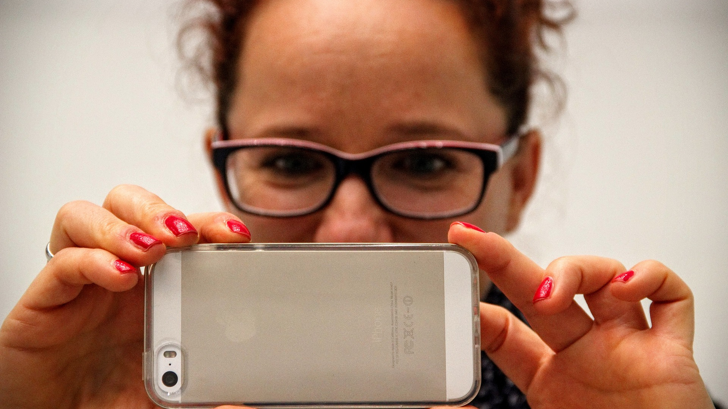
Gezonde school
Wat zouden jullie adviseren voor Helicon?
Geen kaders
Maak een filmpje per groep

